Slide 1

TRIUNFANDO SOBRE LAS PRUEBAS

Slide 2
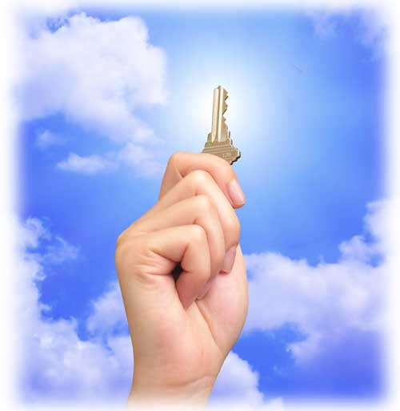
“EL PODER DEL JOVEN SOBRE LAS PRUEBAS”
POR. EDGAR LUCERO

Slide 3
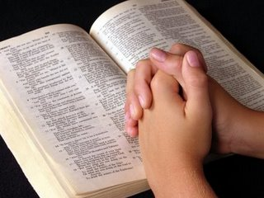
...16 para que os dé, conforme a las riquezas de su gloria, el ser fortalecidos con poder en el hombre interior por su Espíritu. Efesios.3:16

Slide 4
20 Y a Aquel que es poderoso para hacer todas las
cosas mucho más abundantemente de lo que
pedimos o entendemos, según el poder que actúa
en nosotros. Efesios.3:20

Slide 5
Por lo demás, hermanos míos, fortaleceos en
el Señor, y en el poder de su fuerza.
Efesios.6:20

Slide 6
29 para lo cual también trabajo, luchando según la potencia de él, la cual actúa poderosamente en mí. Colosenses.1:29.

Slide 7

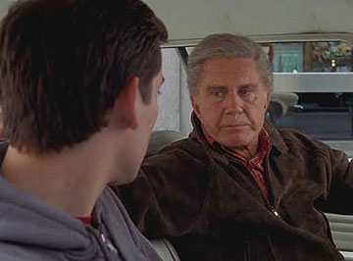
“Remember, with great power. comes great responsibility” “Un gran poder va de la mano con una gran responsabilidad”

Slide 8
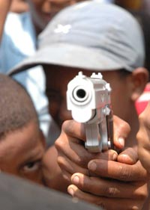
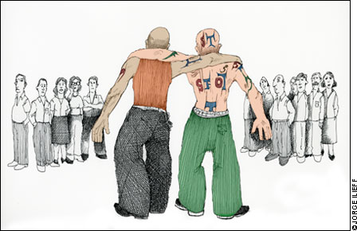
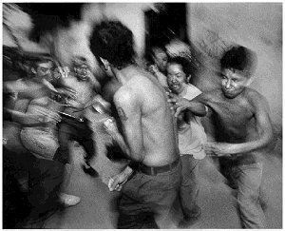
PANDILLAS

Slide 9
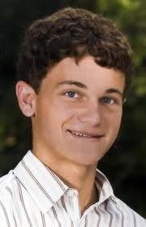
Carson Starkey 18 años.
LAS NOVATADAS.
Starkey murió de intoxicación etílica durante un acto de iniciación de una fraternidad en California el 2 de Diciembre del 2008.
Los resultados de la autopsia revelaron que el contenido de alcohol en su sangre era de entre .39 y .44.
El límite legal para conducir en Texas es .08.
“Fraternidad Sigma Alfa Epsilon”.

Slide 10
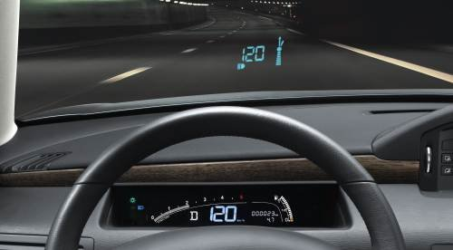
ACCIDENTES DE TRAFICO
SEGÚN: LA FUNDACIÓN POR UN MUNDO LIBRE DE DROGAS.
Las muertes por accidentes de tráfico en Estados Unidos fueron 12,998 en el 2007...
Todas relacionadas con el alcohol
Jovenes entre 12 a 29 años.

Slide 11
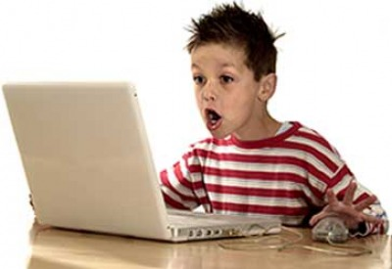
MAL USO DE LA INTERNET
La adicción a Internet afecta, sobre todo, a chicos mayores.
Según un estudio publicado en "Evidencias de Pediatría",
Son jóvenes que dedican más de 20 horas semanales a la web y la utilizan para jugar "on line".

Slide 12
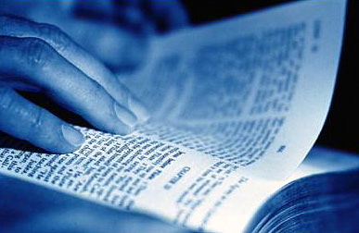
LECTURA: SANTIAGO. 1:19-25

Slide 13
19 Por esto, mis amados hermanos, todo hombre sea pronto para oír, tardo para hablar, tardo para airarse;

Slide 14
20 porque la ira del hombre no obra
la justicia de Dios.
21 Por lo cual, desechando toda
inmundicia y abundancia de
malicia, recibid con mansedumbre
la palabra implantada, la cual puede
salvar vuestras almas.
22 Pero sed hacedores de la
palabra, y no tan solamente
oidores, engañándoos a vosotros
mismos.

Slide 15
23 Porque si alguno es oidor de la
palabra pero no hacedor de ella,
éste es semejante al hombre que
considera en un espejo su rostro
natural.
24 Porque él se considera a sí
mismo, y se va, y luego olvida cómo
era.
25 Mas el que mira atentamente en
la perfecta ley, la de la libertad, y
persevera en ella, no siendo oidor
olvidadizo, sino hacedor de la obra,
éste será bienaventurado en lo que
hace.

Slide 16

“CAUSA Y EFECTO”

Slide 17
20 porque la ira del hombre no obra la justicia de Dios.
CAUSA:
“LA IRA DEL HOMBRE”
EFECTO:
“NO OBRA LA JUSTICIA DE DIOS”

Slide 18
22 Pero sed hacedores de la palabra, y no tan solamente oidores, engañándoos a vosotros mismos...
CAUSA:
“SOLAMENTE OIDORES”
EFECTO:
“ENGAÑANDOOS A VOSOTROS MISMOS”

Slide 19
25 Mas el que mira atentamente en la perfecta ley, la de la libertad, y persevera en ella, no siendo oidor olvidadizo, sino hacedor de la obra, éste será bienaventurado en lo que hace.
CAUSA:
“MIRA ATENTAMENTE EN LA PERFECTA LEY”
EFECTO:
“SERÁ BIENAVENTURADO EN LO QUE HACE”
CAUSA:
“HACEROR DE LA OBRA”
EFECTO:
“SERÁ BIENAVENTURADO EN LO QUE HACE”

Slide 20

POTENCIAL + SABIDURIA + PODER = VICTORIA.

Slide 21
19 Por esto, mis amados hermanos, todo hombre sea pronto para oír, tardo para hablar, tardo para airarse...
CONTRÓL DE LA EXPRESIÓN.

Slide 22
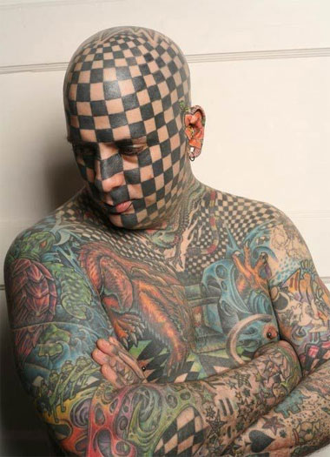
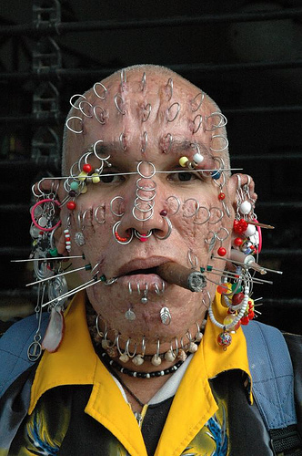
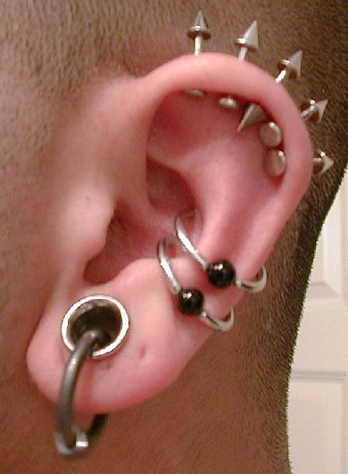
LA EXPRESIÓN DE LA MODA

Slide 23
Lucas.6:45 ...porque de la abundancia del corazón habla la boca.

Slide 24
1 Corintios.15:33 ... No erréis; las malas conversaciones corrompen las buenas costumbres...

Slide 25
Salmos.26:1-2 1 Júzgame, oh Jehová, porque yo en mi integridad he andado; He confiado asimismo en Jehová sin titubear. 2 Escudríñame, oh Jehová, y pruébame; Examina mis íntimos pensamientos y mi corazón.

Slide 26
20 porque la ira del hombre no obra la justicia de Dios.

Slide 27
21 Por lo cual, desechando toda inmundicia y abundancia de malicia, recibid con mansedumbre la palabra implantada, la cual puede salvar vuestras almas.

Slide 28
PROCESO ESPIRITUAL DE TRANSFORMACIÓN.
CAMBIO DE VALORES.

Slide 29
22 Pero sed hacedores de la palabra, y no tan solamente oidores, engañándoos a vosotros mismos.

Slide 30
RESPONSABILIDADES PERSONALLES
PRONTOS PARA OIR.
TARDOS PARA HABLAR.
TARDOS PARA LA IRA.
DESECHAR LA MALICIA.
DESECHAR LA INMUNDICIA.
RECIBID LA PALABRA.
SED ACEEDORES DE LA PALABRA.
MIRAR ATENTAMENTE A LA LEY.

Slide 31
Por lo demás, hermanos míos, fortaleceos en
el Señor, y en el poder de su fuerza.
Efesios.6:20

Slide 32
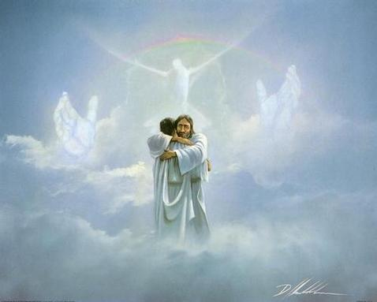
¡LA VICTORIA ES NUESTRA!
ROMANOS.8:37 ANTES, EN TODAS ESTAS COSAS SOMOS MÁS QUE VENCEDORES POR MEDIO DE AQUEL QUE NOS AMÓ.

Slide 33
TRIUNFANDO SOBRE LAS PRUEBAS

